Slide 1
Правописание чисел, используемых при измерении и технологии приготовления первых блюд.
Интегрированный урок
Русский язык +Математика + СБО
Учителя:
Белозерцева М.Л.
Жарая Т.Е.
2018г.

Slide 2
Цель:формирование у учащихся умений и навыков счёта, правописание слов при проведении вычислительно-измерительных действий, используемых при технологии приготовления первых блюд на уроке СБО.
Задачи:
1. Актуализировать знания учащихся о геометрических фигурах, мерах длины, вычислительных навыках;
2. Формировать умение при работе с лексическим значением новых слов и терминов, нахождение их в толковом словаре.
3. Закрепить знания по технологии приготовления первых блюд.
Тип урока: Комбинированный:(урок-игра ,урок- беседа)
методы и формы: объяснительно-иллюстративный; индивидуальная, фронтальная, групповая.
Оборудование: Таблицы, схемы, презентация, выставка книг, наглядно- иллюстративный, раздаточный материал.

Slide 3
Рисуем геометрические фигуры глазами.

Slide 4
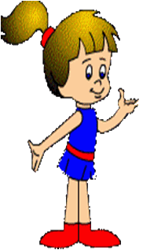
Сколько треугольников изображено на рисунке?

Slide 5
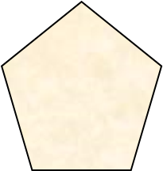
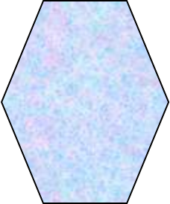
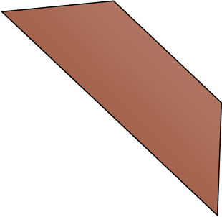
Как можно назвать одним словом все фигуры, изображенные на рисунке?

Slide 6
Найдите среди этих слов, понятия, обозначающие меры длины.
Сантиметр, три, тридцать,
пятнадцать, дециметр.

Slide 7
Сантиметр, дециметр.
Проверьте написание этих слов
по словарю, запишите в тетрадь

Slide 8
Сколько сантиметров содержится в 3дм?
300 см
3000 см
30 см

Slide 9
Сколько сантиметров содержится в 3дм?
3дм = 30см

Slide 10
Какой знак надо поставить вместо точек, чтобы запись 16см … 6дм стала верной?
<
>
=

Slide 11
Какой знак надо поставить вместо точек, чтобы запись 16 см … 6 дм стала верной?
16 см 6 дм

Slide 12
Какое число надо записать в «окошко», чтобы равенство 7дм 4см = … см стало верным?
704
74
7004

Slide 13
Какое число надо записать в «окошко», чтобы равенство 7дм 4см = … см стало верным?
7дм 4см = 74см

Slide 14
Чему равна длина ломаной, если длина её звеньев 5см, 2см и 6см?
11 см
7 см

Slide 15
Чему равна длина ломаной, если длина её звеньев 5см, 2см и 6см?
5см + 2см + 6см = 13см

Slide 16
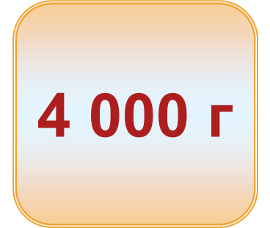
Сколько граммов в 4 килограммах?
40 г

Slide 17
Сколько граммов в 4 килограммах?
4кг = 4000г

Slide 18
Какая орфограмма встретилась в словах граммов и килограммах? (приведите свои примеры)

Slide 19
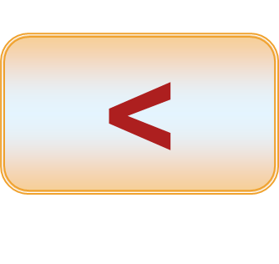
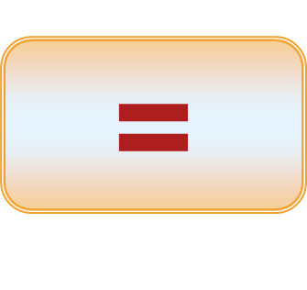
Какой знак надо поставить вместо точек, чтобы запись 8руб. … 180коп. стала верной?

Slide 20
Какой знак надо поставить вместо точек, чтобы запись 8руб. … 180коп. стала верной?
8руб. 180коп.

Slide 21
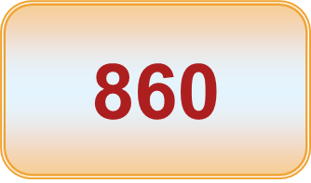
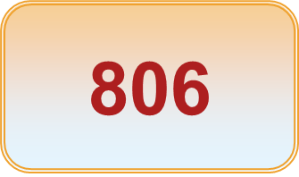
Какое число надо записать в «окошко», чтобы равенство 8руб. 6коп. = … коп. стало верным?

Slide 22
Какое число надо записать в «окошко», чтобы равенство 8руб. 6коп. = … коп. стало верным?
8руб. 6коп. = 806коп.

Slide 23
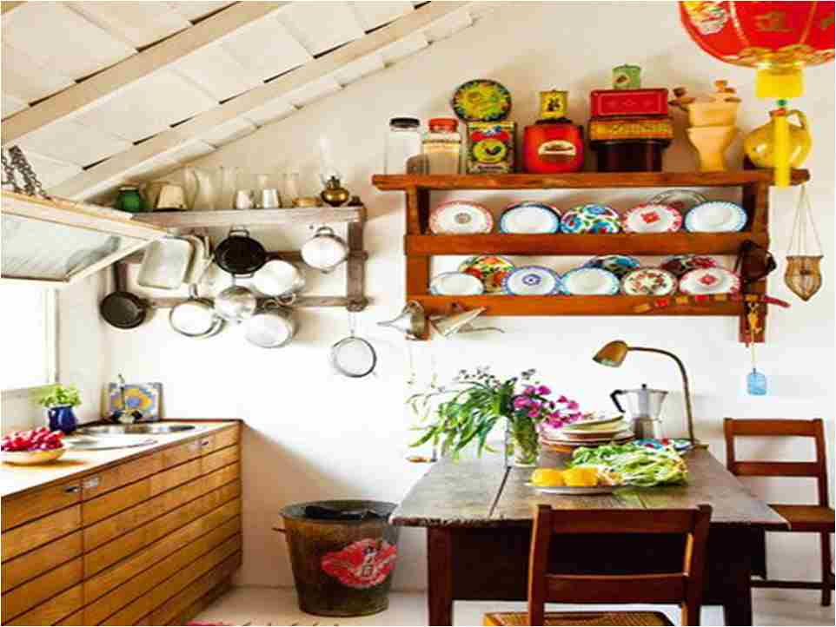
IV. СБО.
А мы с вами, ребята,
сделаем небольшой
экскурс в историю.
Раньше все жидкие блюда на Руси назывались похлебками. Слово «суп» появилось только в эпоху Петра I. И до сих пор все первые блюда называют супы. Они очень важны для нашего здоровья, т.к. улучшают пищеварение. Существует классификация супов по способу приготовления и температуре подачи.

Slide 24
Классифицикация супов по способу приготовления и температуре подачи:

Slide 28
квасе)

Slide 30
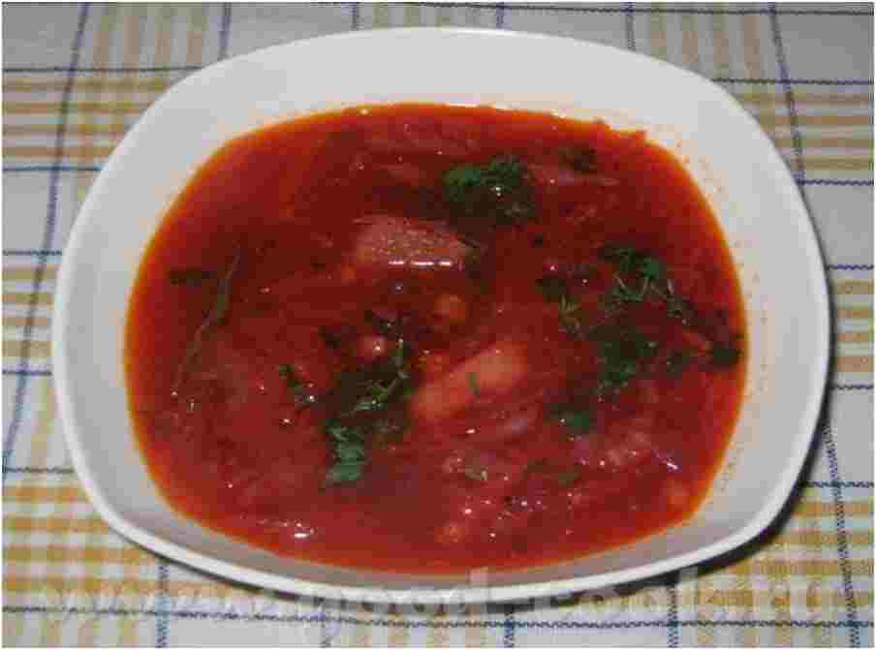
Словарная работа (работа в группах)
Технология приготовления, пассерование,
рецепт, рецептура, щи, борщ.
Если супы заправочные -то чем их заправляют?
-А какие вы знаете овощи?
Ребята читают свои загадки и отгадывают.

Slide 32
Чтобы приготовить щи нужно сделать необходимые покупки и рассчитать, сколько денег надо заплатить за продукты.
Продукт | Сколько нужно семье | Цена за 1 кг (р). | Сумма
Капуста | 500 | 10 руб.
Морковь | 100 | 10 руб.
Картофель | 500 | 20 руб.
Лук | 100 | 10 руб.
Помидоры | 100 | 30 руб.
Ответ: …… рублей заплатили за продукты

Slide 33
Чтобы приготовить щи нужно сделать необходимые покупки и рассчитать, сколько денег надо заплатить за продукты.
Продукт | Сколько нужно семье | Цена за 1 кг (р). | Сумма
Капуста | 500 | 10 руб. | 5 руб.
Морковь | 100 | 10 руб. | 1 руб.
Картофель | 500 | 20 руб. | 10 руб.
Лук | 100 | 10 руб. | 1 руб.
Помидоры | 100 | 30 руб. | 3 руб.
Ответ: 20 рублей заплатили за продукты.

Slide 34
Что вы можете сказать про слова, которые обозначают продукты для приготовления первых блюд? К.пуста, к.ртоф.ль, п.м.дор, м.рковь. (записать слова в тетрадь, вставить пропущенные буквы)

Slide 35
VI. СБО. Ребята, на кухне надо обязательно
соблюдать технику безопасности.

Slide 36
VII. Рефлексия.
-
-Ребята, что нового и полезного для себя вы
узнали на уроке?
- Почему надо обязательно есть первые блюда?
- О каких супах мы говорили сегодня?
-Без какой науки не обойтись, чтобы рассчитать
количество продуктов, их вес и стоимость?
-О правописании каких новых
слов вы узнали сегодня?

Slide 37
VIII. Итог. Оценки.

Slide 38
СПАСИБО ЗА ВНИМАНИЕ!

